Slide 1
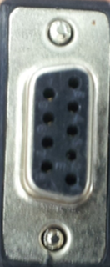
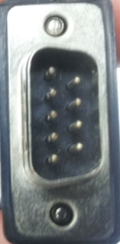
Black cable 배선도
(RS232 cable)
5
5
1
1
PC
i-Chroma
PC |  | i-Chroma
RXD ② |  | TXD ②
TXD ③ |  | RXD ③
GROUND ⑤ |  | GROUND ⑤
*기타 핀은 연결하지 말 것

Slide 2
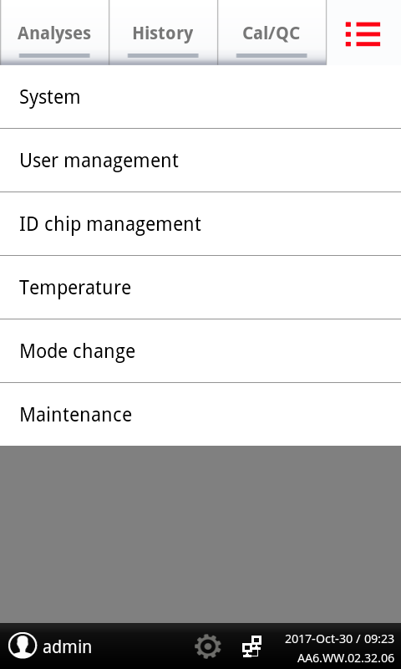
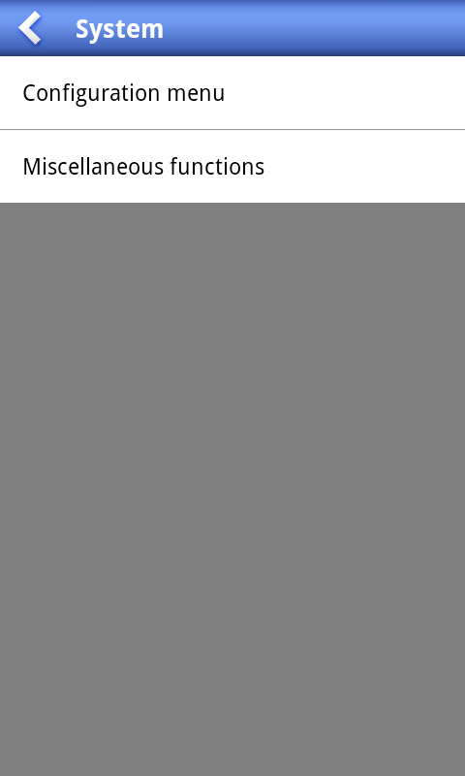
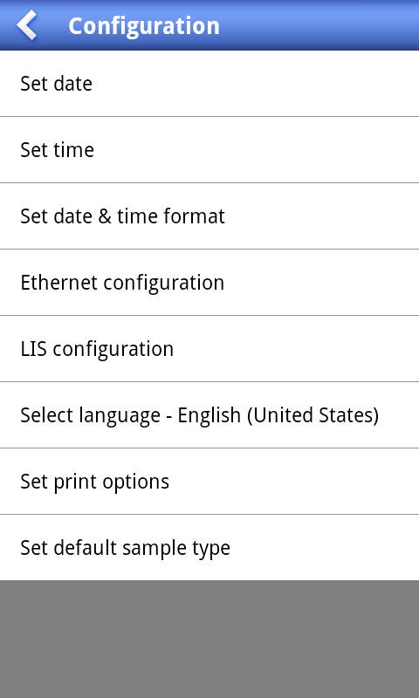
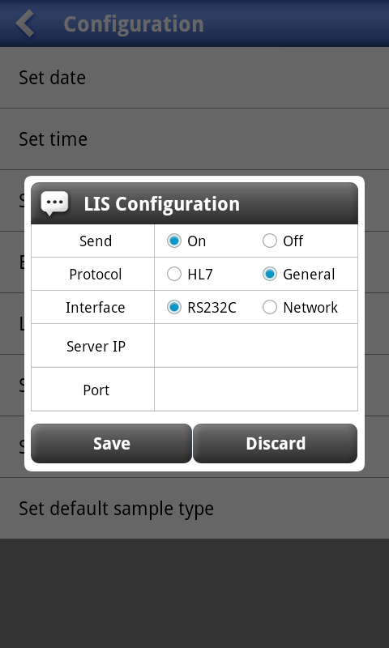
메뉴 설정 방법

